Slide 1

Дисциплина: Разработка и анализ требований
Лекция 1. Инженерия требований
Преподаватель: Самарин Валерий Анатольевич

Slide 2
Что ждет?
Объем: 9 лекций (1.2 часа), 18 лабораторных работ (1.2 часа).
Экзамен: устно и тест

Slide 3
Задание: Архитектура сайта средней образовательной школы №3
5 минут
Представьте, что вы разрабатываете сайт для школы
Набросайте ключевые разделы меню.
Важно: Работа индивидуально.

Slide 4
Одна задача — множество решений
КОНТЕНТ
Сведения об организации
Документы
Контакты
Форум
Новости
Мероприятия
Цифровое портфолио Расписание
Чат с учителем
СТЕЙКХОЛДЕРЫ
Директор
Учитель
Родитель
Ученик

Slide 5
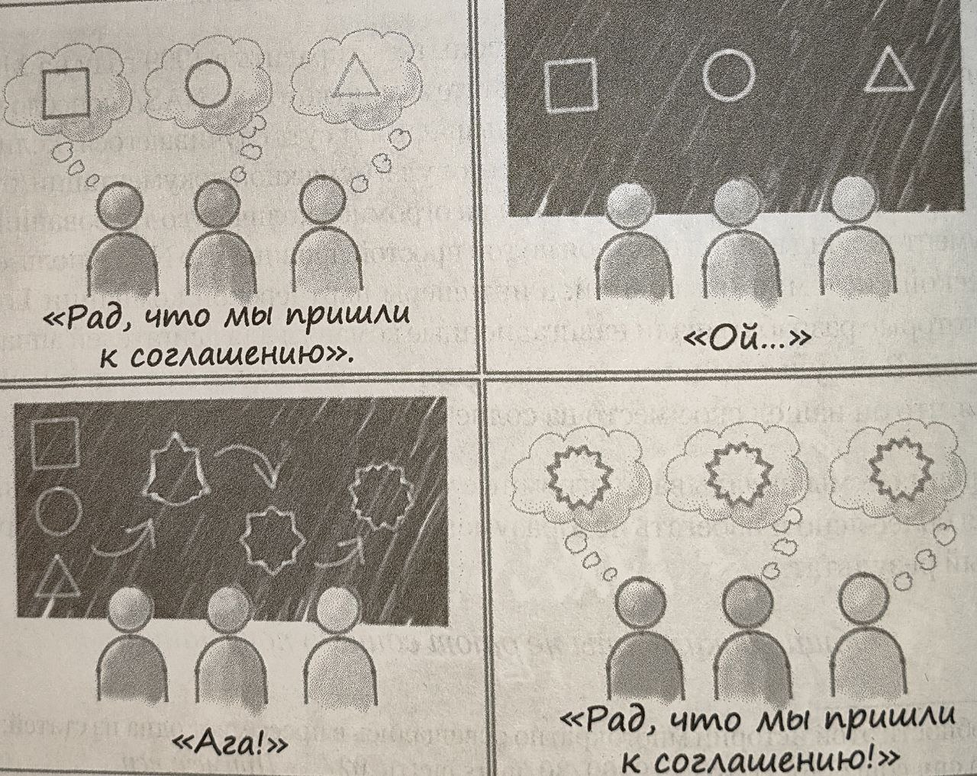

Что нужно сделать?

Slide 6
Что такое требование?
Требование — это утверждение, описывающее:
1) Потребность или цель заинтересованной стороны;
2) Условия, возможности или свойства продукта, необходимые для удовлетворения этой потребности;
3) Ценность, которую продукт должен предоставить.

Slide 7
Классификация
Бизнес-требования
// Цели организации // Пример: «+25% к набору учеников»
Пользовательские требования
// Задачи людей // Пример: «Подать заявление онлайн»
Функциональные требования (FR)
// Поведение системы // Пример: «Отобразить форму с полями X, Y, Z»
Нефункциональные требования (NFR)
// Качества системы // Пример: «Загрузка формы < 2 сек.»
Пользовательские требования
// Задачи людей // Пример: «Подать заявление онлайн»
Ограничения
// Данности // Пример:
Интеграция с "Госуслугами"

Slide 8
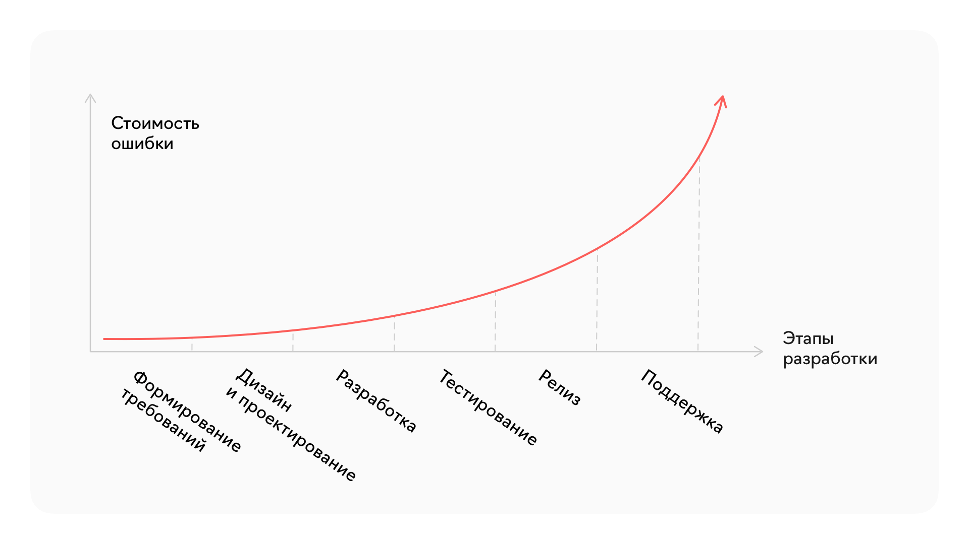
Цена ошибки

Slide 9
Инженерия требований — это процесс
ВЫЯВЛЕНИЕ
Интервью, воркшопы
УПРАВЛЕНИЕ
Контроль изменений
АНАЛИЗ
Уточнение, приоритизация
ВЕРИФИКАЦИЯ
«Правильно ли сделали?"
СПЕЦИФИКАЦИЯ
Документы, модели

Slide 10
Ключевые выводы
🧩 Множественность: Единственно верного набора требований не существует.
🗣️➡️📄 Перевод: Наша задача — перевод с языка потребностей на язык однозначных спецификаций.
💰 Ранняя важность: Ошибки на этапе требований — самые дорогие и опасные.

